Slide 1
Comment maîtriser sa voix?
Respirer
La voix de mon chœur
séance 3

Slide 2
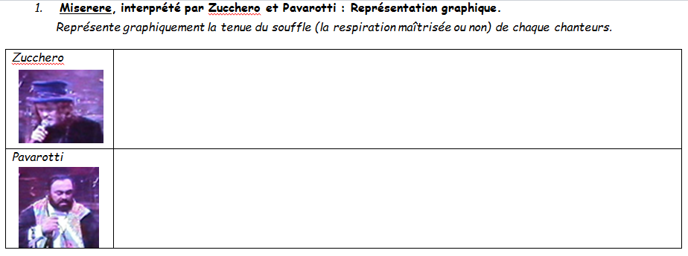
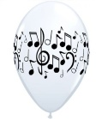

Slide 3
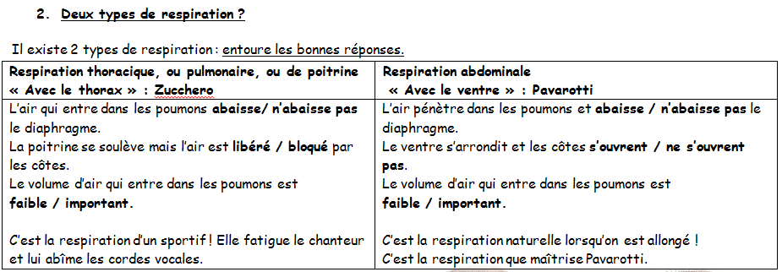

Slide 4
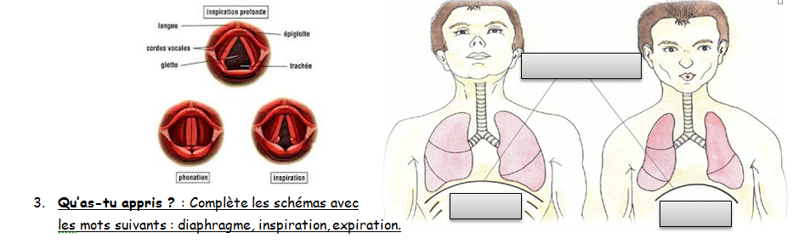
Inspiration profonde
diaphragme
Expiration
Phonation
Inspiration
Inspiration
Expiration

Slide 5
